Slide 1
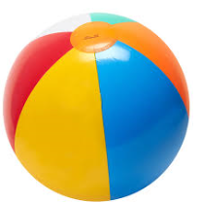
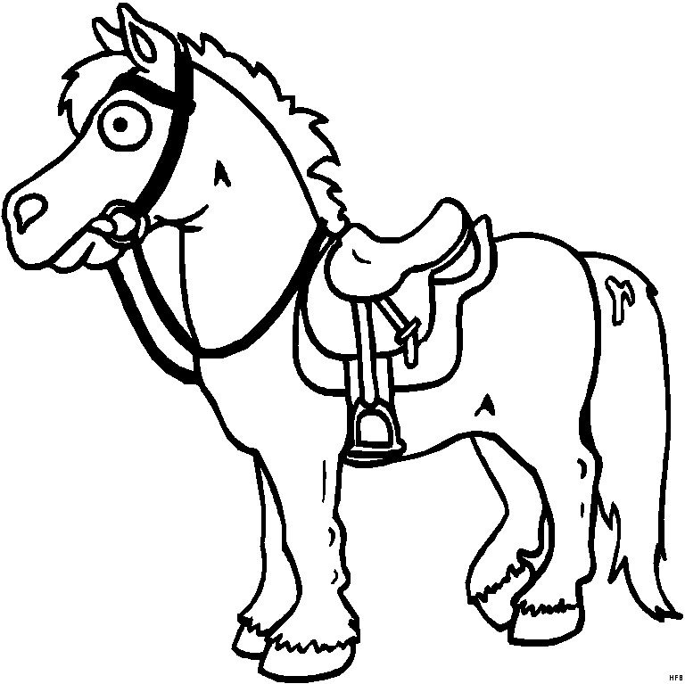
„Integrativer Reitertag 2023“
Geschicklichkeitswettbewerb um den
Parcoursskizze*
6
Kuscheltier transportieren
A
Quietscheente „fangen“
(aus Wasserbottich keschen)
8
Geitner Gasse
7
Alternativ
Ball rollen
B
5
Slalom
5
4
3
Über der Stange halten
2
9
Mit Hut grüßen
Säckchen werfen
1
4
3
Plane überreiten
1+10
2
Gasse durchreiten
Blumentor
* geringfügige Änderungen sind möglich

